Slide 1
Ponovimo (Organizacija – pojam)
Što je organizacija?
smišljena ljudska aktivnost koja ima dužnost stavljanja u funkciju više organa zbog obavljanja određenog zadatka (ili postizanje nekog cilja)
Koja je svrha organizacije?
omogućiti da se što jednostavnije, brže i jeftinije ostvari određeni zadatak, bilo na području proizvodnje ili pružanja usluga
Koji su elementi organizacije rada?
ljudi, sredstva za rad, prostor, predmeti rada i vrijeme
Kako se provodi organizacija rada?
Što je poduzeće?
samostalna gospodarska organizacija koju je osnovao (ili kupio) njezin vlasnik kako bi obavljao neku djelatnost i ostvarivao zaradu (dobit)
Što je formalna a što neformalna organizacija?
Navedite primjer za neformalnu organizaciju rada.
ORGANIZIRANJE SVAKOG RADNOG MJESTA U ODJELU
USKLAĐIVANJE RADNIH MJESTA U ODJELU I POGONU
USKLAĐIVANJE SVIH ODJELA U UGOST. OBJEKTU

Slide 2


Ugostiteljstvo kao gospodarska djelatnost
Organizacija poslovanja
ugostiteljskih poduzeća

Slide 3
Pojmovi
ugostiteljstvo
proizvodne i uslužne djelatnosti
ugostiteljske djelatnosti
ugostiteljstvo i turizam
turističke agencije
vrste ugovora s turističkim agencijama
provizija turističkih agencija

Slide 4



UGOSTITELJSTVO - POJAM
ugostiteljstvo – uslužna i proizvodna djelatnost koja se bavi prodajom, pripremom i posluživanjem raznovrsne hrane, napitaka i pića te pružanjem usluga smještaja u posebno pripremljenim sobama i apartmanima te pružanjem usluga zabave i rekreacije i njihovom prodajom u ugostiteljskom objektu

Slide 5
UGOSTITELJSTVO
GOSPODARSKA, USLUŽNA I PROIZVODNA DJELATNOST
PRODAJA, PRIPREMA I POSLUŽIVANJE HRANE, PIĆA I NAPITAKA
USLUGE SMJEŠTAJA, ZABAVE I REKREACIJE
usluge se u istom objektu prodaju, naručuju, pripremaju za goste koji ih po završetku korištenja plaćaju
usluge se pružaju na poseban ugostiteljski način i po pravilima struke za pojedinu uslugu
gosti posebnu pozornost posvećuju uslugama koje nisu klasične ugostiteljske usluge – usluge razonode, zabave i aktivne rekreacije

Slide 6
UGOSTITELJSTVO – PROIZVODNA ILI USLUŽNA DJELATNOST
ugostiteljstvo kao proizvodna djelatnost – priprema hrane, napitaka i miješanih pića
ugostiteljstvo kao uslužna djelatnost – pružanje usluga smještaja i posluživanje pripremljene hrane, napitaka i miješanih pića
ugostiteljstvo je i proizvodna i uslužna djelatnost koja zahtjeva puno ljudskog rada jer se u proizvodnji i posluživanju koristi malo strojnog rada
ugostiteljstvo po klasifikaciji gospodarskih djelatnosti spada u uslužni, tercijarni sektor gosp. djelatnosti jer se smatra da je ugostiteljstvo više pružanje usluga nego proizvodnja

Slide 7
UGOSTITELJSKE DJELATNOSTI
ugostiteljske djelatnosti su:
hotelijerstvo
pružanje usluga smještaja u hotelima, motelima, pansionima…
restauraterstvo
pružanje usluga prehrane, napitaka i pića u restoranima, gostionicama, zdravljacima, slastičarnicama i sl.
barovi (kavanarstvo)
pružanja usluga pića, zabave, hrane i napitaka u barovima, kavanama, pivnicama, konobama i sl.
animacija (nije klasična ugostiteljska djelatnost)
organiziranje usluga aktivne rekreacije u hotelima, hotelskim naseljima, apartmanskim naseljima i sl.

Slide 8
UGOSTITELJSTVO (plan ploče)
ugostiteljstvo je uslužna i proizvodna djelatnost koja se bavi prodajom, pripremom i posluživanjem hrane pića i napitaka te uslugama smještaja, zabave i rekreacije
ugostiteljstvo kao proizvodna djelatnost – priprema hrane, pića i napitaka
ugostiteljstvo kao uslužna djelatnost – posluživanje hrane, pića i napitaka te usluge smještaja
ugostiteljstvo zahtjeva puno ljudskog rada jer se u proizvodnji i posluživanju koristi malo strojnog rada
ugostiteljske djelatnosti su:
hotelijerstvo – usluge smještaja u hotelima, motelima, pansionima…
restauraterstvo – usluge prehrane, napitaka i pića u restoranima, gostionicama, zdravljacima, slastičarnicama…
barovi – usluge pića, hrane, zabave i napitaka u barovima, kavanama, pivnicama, konobama…
animacija – usluge aktivne rekreacije

Slide 9
UGOSTITELJSTVO I TURIZAM
turizam označava putovanje ljudi i njihov boravak duže ili kraće vrijeme u nekom mjestu koje nije mjesto njihova stalnog boravka
turizam i ugostiteljstvo turističkog mjesta međusobno su povezani i međusobno zavisni
turizam pomaže ugostiteljstvu u njegovu razvoju, osuvremenjivanju i modernizaciji, a ugostiteljstvo proširuje turističku ponudu i povećava kvalitetu destinacije

Slide 10
UGOSTITELJSTVO I TURIZAM
ugostiteljstvo čini receptivu (sposobnost prihvaćanja gostiju) turizma nekog mjesta – materijalna baza turizma
receptivne turističke zemlje – zemlje koje primaju goste
emitivne turističke zemlje – zemlje iz kojih dolaze gosti
turistička gospodarska djelatnost – čine je ugostiteljstvo, promet, trgovina i poljoprivreda
UGOSTITELJSTVO
MATERIJALNA BAZA TURIZMA

Slide 11
UGOSTITELJSTVO I TURIZAM (plan ploče)
turizam označava putovanje ljudi i njihov boravak duže ili kraće vrijeme u nekom mjestu koje nije mjesto njihova stalnog boravka
turizam pomaže ugostiteljstvu u njegovu razvoju, osuvremenjivanju i modernizaciji, a ugostiteljstvo proširuje turističku ponudu i povećava kvalitetu destinacije
ugostiteljstvo čini receptivu (sposobnost prihvaćanja gostiju) turizma nekog mjesta
ugostiteljstvo je materijalna baza turizma
receptivne turističke zemlje – zemlje koje primaju turiste
emitivne turističke zemlje – zemlje iz kojih dolaze turisti

Slide 12
UGOSTITELJSTVO I PUTNIČKE AGENCIJE
većina gostiju (osobito stranih) smještaj u hotelima rezervira preko putničkih agencija
putničke agencije su posrednici između ugostiteljskih poslovnih jedinica (hotela, pansiona, hotelskih naselja, apartmana…) i potencijalnih gostiju
putničke agencije dobivaju ugovorenu posredničku proviziju od ugostiteljskih poslovnih jedinica

Slide 13
UGOSTITELJSTVO I PUTNIČKE AGENCIJE
odnosi između agencije i ugostitelja uređuju se ugovorima kao što su:
okvirni ugovor („ugovor na osnovi zatražene i potvrđene rezervacije“)
ugovor o alotmanu (alotmanski ugovor)
ugovor o zakupu kapaciteta („fiksni ugovor“ i „ugovor puno za prazno“)

Slide 14
OKVIRNI UGOVOR
u praksi poznat kao „ugovor na osnovi zatražene i potvrđene rezervacije“
agencija nalazi goste, uzima proviziju i naplaćuje gostima boravak u hotelu
nakon plaćanja gostu izdaje vaučer – dokument o uplaćenoj rezervaciji, a kopiju šalje hotelu
gost pri dolasku u hotel predaje vaučer hotelu i na taj način „plaća“ uslugu
nakon iskorištene usluge (odlaska gostiju) hotel šalje agenciji račun vaučer na naplatu

Slide 15
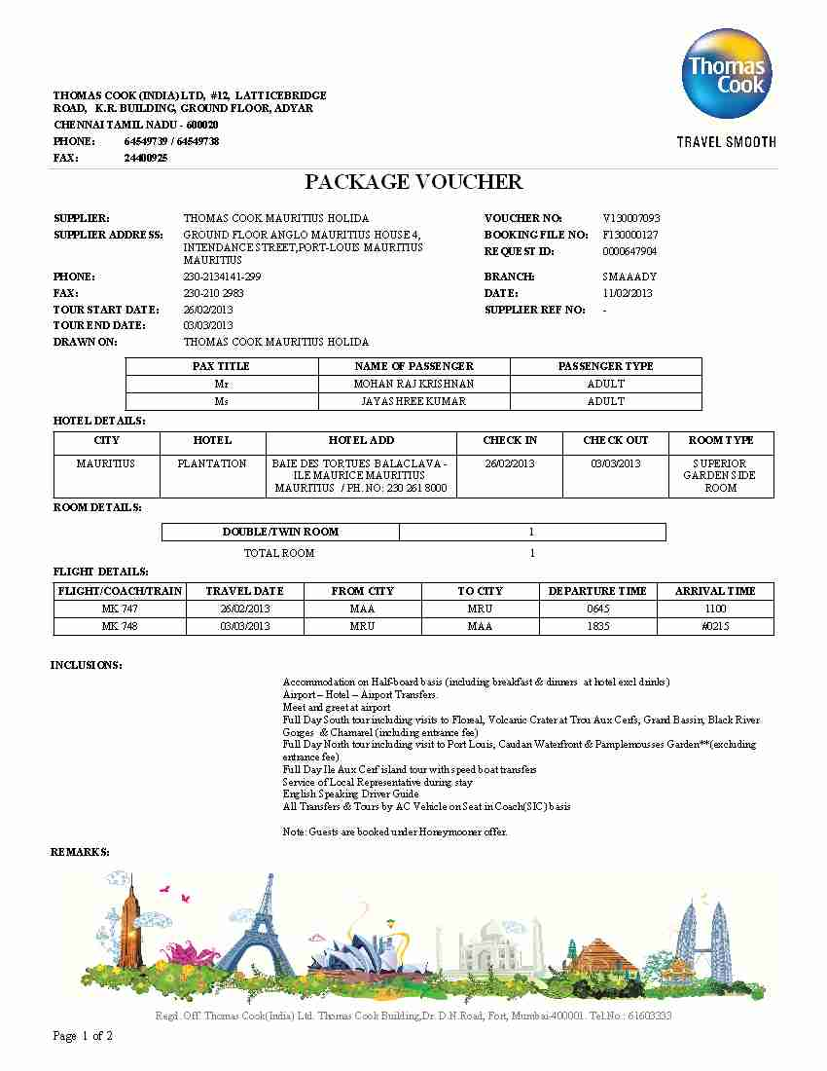

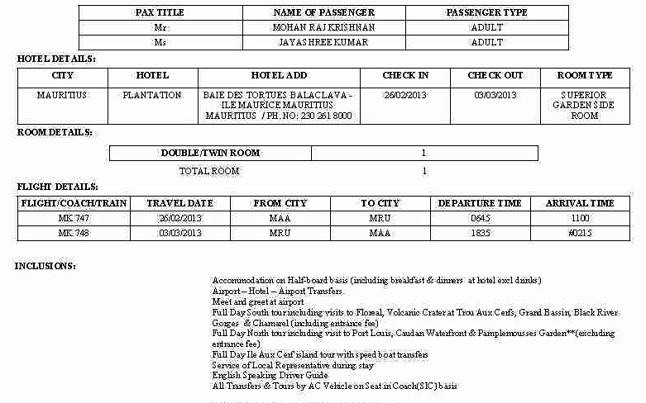

TURISTIČKI KUPONI

Slide 16
UGOVOR O ALOTMANU
hotelijer se obvezuje da će u ugovorenom vremenu dati agenciji na raspolaganje određeni broj soba i traženih usluga na raspolaganje uz ugovorenu proviziju
ako agencija ne uspije popuniti sobe, dužna je javiti do određenog vremena hotelu, kako bi hotel mogao raspolagati tim sobama

Slide 17
UGOVOR O ZAKUPU KAPACITETA
„fiksni ugovor“ ili „ugovor puno za prazno“
agencija uzima u zakup cijeli hotel ili samo određeni broj soba na neko vrijeme
agencija plaća zakupljene kapacitete bez obzira jesu li bili korišteni
ovaj ugovor se najčešće sklapa kada je agencija sigurna da će popuniti sve kapacitete – npr. za vrijeme održavanja kongresa, u vrhuncu turističke sezone, za vrijeme sportskih događaja i sl.

Slide 18
PROVIZIJA PUTNIČKE AGENCIJE
provizija je svota koju ugostiteljski objekt odobrava u postotku ili fiksnom iznosu za vrijednost pruženih usluga agencijskim gostima
za neke usluge je uobičajena, a za druge se ugovara
ovisno o vrsti usluge iznosi od 3% do 15% (nekad i više)
poslovni odnos između turističke agencije i ugostiteljskog objekta naziva se turističko posredovanje

Slide 19
OKVIRNI UGOVOR
UGOVOR O ALOTMANU
UGOVOR O ZAKUPU KAPACITETA
agencija nalazi goste, uzima proviziju i naplaćuje gostima boravak u hotelu
nakon plaćanja gostu izdaje vaučer – dokument o uplaćenoj rezervaciji, a kopiju šalje hotelu
gost pri dolasku u hotel predaje vaučer hotelu i na taj način „plaća“ uslugu
nakon iskorištene usluge (odlaska gostiju) hotel šalje agenciji račun vaučer na naplatu
hotelijer se obvezuje da će u ugovorenom vremenu dati agenciji na raspolaganje određeni broj soba i traženih usluga na raspolaganje uz ugovorenu proviziju
agencija može neke sobe ne popunit, ali treba na vrijeme obavijestiti hotel
agencija uzima u zakup cijeli hotel ili samo određeni broj soba na neko vrijeme
agencija plaća zakupljene kapacitete bez obzira jesu bili korišteni
ovaj ugovor se najčešće sklapa kada je agencija sigurna da će popuniti sve kapacitete – npr. za vrijeme održavanja kongresa, u vrhuncu turističke sezone, za vrijeme sportskih događaja i sl.

Slide 20
UGOSTITELJSTVO I PUTNIČKE AGENCIJE (plan ploče)
putničke agencije su posrednici između ugostiteljskih poslovnih jedinica (hotela, pansiona, hotelskih naselja, apartmana…) i potencijalnih gostiju
vrste ugovora između agencija i ugostitelja:
okvirni ugovor („ugovor na osnovi zatražene i potvrđene rezervacije“)
ugovor o alotmanu (alotmanski ugovor)
ugovor o zakupu kapaciteta („fiksni ugovor“ i „ugovor puno za prazno“)
OKVIRNI UGOVOR
agencija nalazi goste, uzima proviziju i naplaćuje gostima boravak u hotelu
nakon plaćanja gostu izdaje vaučer – dokument o uplaćenoj rezervaciji, a kopiju šalje hotelu
gost pri dolasku u hotel predaje vaučer hotelu i na taj način „plaća“ uslugu
nakon iskorištene usluge (odlaska gostiju) hotel šalje agenciji račun vaučer na naplatu

Slide 21
UGOSTITELJSTVO I PUTNIČKE AGENCIJE (plan ploče)
UGOVOR O ALOTMANU
hotelijer se obvezuje da će u ugovorenom vremenu dati agenciji na raspolaganje određeni broj soba i traženih usluga na raspolaganje uz ugovorenu proviziju
agencija može neke sobe ne popunit, ali treba na vrijeme obavijestiti hotel
UGOVOR O ZAKUPU KAPACITETA (FIKSNI UGOVOR ili PUNO ZA PRAZNO)
agencija uzima u zakup cijeli hotel ili samo određeni broj soba na neko vrijeme
agencija plaća zakupljene kapacitete bez obzira jesu li bili korišteni
ovaj ugovor se najčešće sklapa kada je agencija sigurna da će popuniti sve kapacitete – npr. za vrijeme održavanja kongresa, u vrhuncu turističke sezone, za vrijeme sportskih događaja i sl.

Slide 22
UGOSTITELJSTVO I PUTNIČKE AGENCIJE (plan ploče)
provizija je svota koju ugostiteljski objekt odobrava u postotku ili fiksnom iznosu za vrijednost pruženih usluga agencijskim gostima
ovisno o vrsti usluge, provizija iznosi od 3% do 15% (nekad i više)
poslovni odnos između turističke agencije i ugostiteljskog objekta naziva se turističko posredovanje

Slide 23
Ponovimo (Ugostiteljstvo kao gosp. djelatnost)
Što je ugostiteljstvo?
Je li ugostiteljstvo proizvodna ili uslužna djelatnost?
Što je turizam?
Kakva je uloga ugostiteljstva u turizmu?
Što su receptivne a što emitivne turističke zemlje?
Je li Hrvatska receptivna ili emitivna turistička zemlja?
Što su putničke agencije?
Koje su vrste ugovora između ugostiteljskih objekata i putničkih agencija?
Što je provizija putničke agencije?
Što je turističko posredovanje?

Slide 24
UGOSTITELJSTVO I TRGOVINA
trgovina – posredništvo između proizvođača i potrošača
ugostiteljstvo je veliki potrošač različitih roba, posebice živežnih namirnica, raznovrsnih pića, higijenskih potrepština i sanitarnih pomagala, odjeće i dr.
nestašica pojedinih roba može značajno utjecati na ugostiteljsku ponudu
npr. restoran ima u ponudi raznovrsnu ribu, ali dobavljač nije u mogućnosti dostaviti željenu ribu radi nestašice
namirnice u ugostiteljstvu se uglavnom ne poslužuju u izvornom obliku ili pakiranju u kojem dolaze
npr. sir se reže i poslužuje, pića se toče u čaše i sl.
trgovina i ugostiteljstvo spadaju u uslužne djelatnosti
za razliku od trgovine, ugostiteljstvo u svome sastavu ima osim uslužnih i proizvodne djelatnosti
ugostiteljstvo je upućeno na trgovinu, a trgovina uvelike profitira od ugostiteljstva

Slide 25
UGOSTITELJSTVO I OBRT
obrt – djelatnost koja može biti proizvodna, prometna i uslužna
obrtničke djelatnosti se pretežno obavljaju ručno uz pomoć alata ili s manje strojeva (nije industrijska proizvodnja), manji broj zaposlenih i manja proizvodnja (nije serijska kao u tvornicama)
obrtnici su bitni za ugostiteljstvo radi raznovrsnih usluga – od popravka vodoinstalacija, elektroinstalacija, do slastičara, pekara i dr., uglavnom vezanim za održavanje ugostiteljskih objekata i dobavljanje namirnica
neki obrti mogu biti u sklopu ugostiteljskog objekta
npr. hotel u sklopu ima frizerski salon, pedikera, brijača, pekaru...

Slide 26
UGOSTITELJSTVO I INDUSTRIJA
obrti se ubrajaju u uslužne i proizvodne djelatnosti, dok je industrija čista proizvodna djelatnost
za razliku od obrta, industrija zapošljava veći broj radnika i proizvodi serijski veći broj proizvoda
za ugostiteljstvo je bitna industrija hrane i pića, drvna, tekstilna, ind. porculana i stakla, elektroindustrija, ind. rashladnih uređaja i dr.
„hotelska industrija“ i „ugostiteljska industrija“ – hoteli s više od 1000 postelja, restauracije s većim brojem sjedala i dr. – masovni turizam

Slide 27
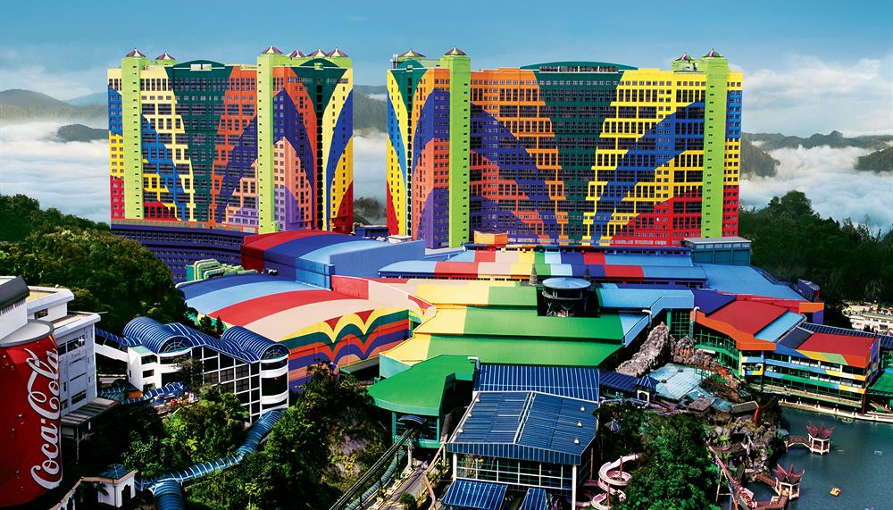
First World Hotel, Malaysia
7 351 soba

Slide 28
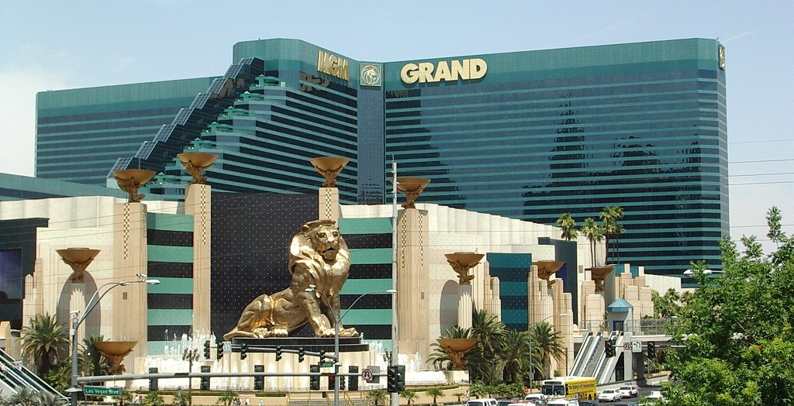

MGM Grand, Las Vegas
6 850 soba
The Venetian and The Palazzo, Las Vegas
7 117 soba

Slide 29
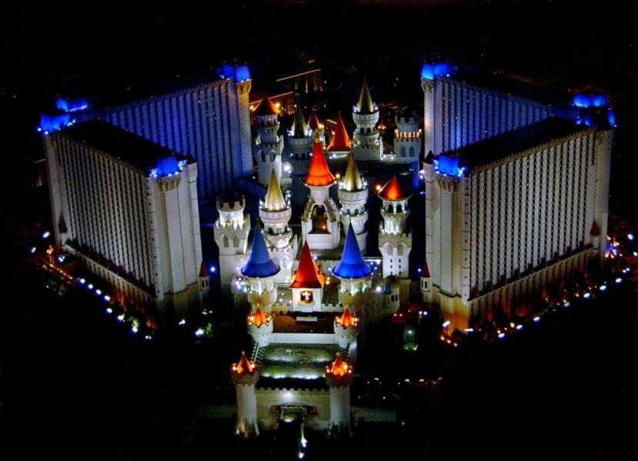
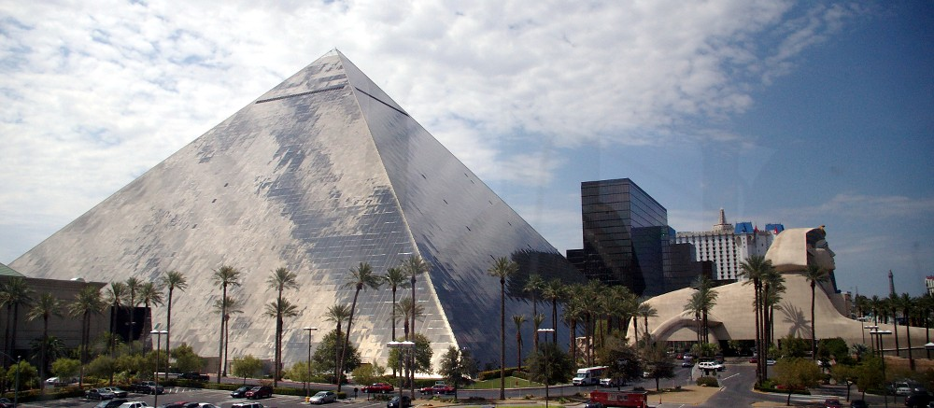
Excalibur Hotel and Casino, Las Vegas
4 008 soba
Luxor, Las Vegas
4 401 soba

Slide 30
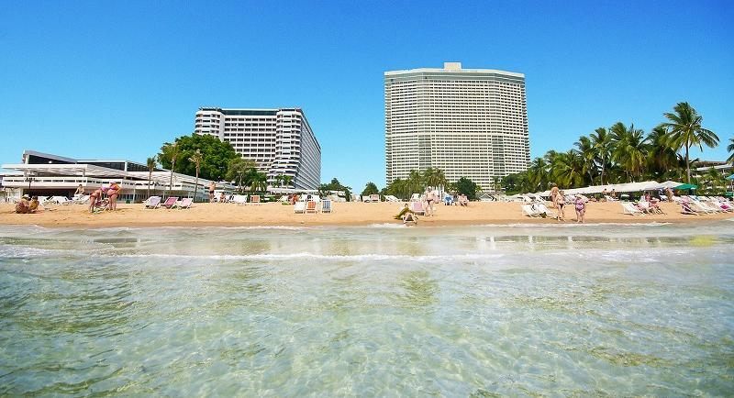
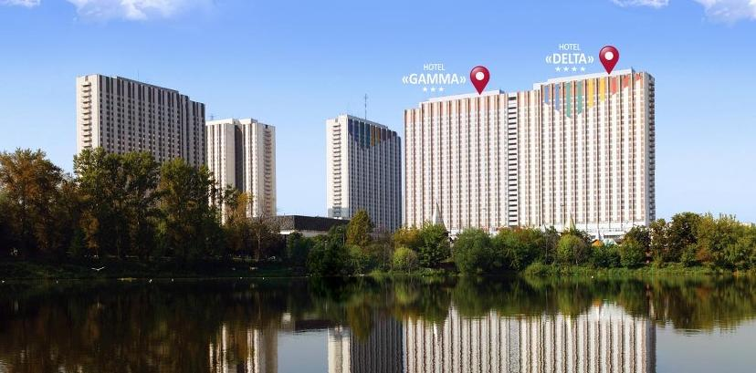
Ambassador City Jomtien, Thailand
4 219 soba
Izmailovo Hotel, Moskva
5 000 soba

Slide 31
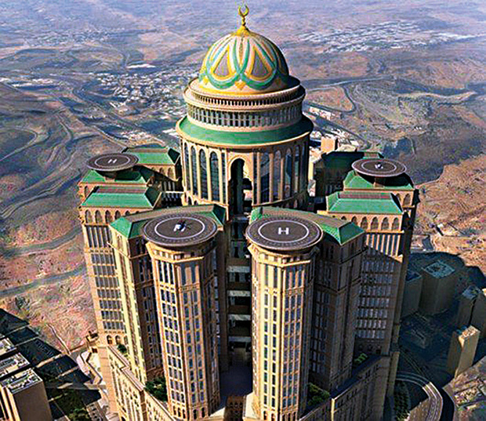

Abraj Kudai, Meka, Saudijska Arabija
10 000 soba

Slide 32
UGOSTITELJSTVO I TRGOVINA, OBRTI I INDUSTRIJA (plan ploče)
UGOSTITELJSTVO I TRGOVINA
trgovina – posredništvo između proizvođača i potrošača
ugostiteljstvo ovisi o trgovini kod nabave robe za proizvodnju
nestašica pojedinih roba može značajno utjecati na ugostiteljsku ponudu
npr. restoran ima u ponudi raznovrsnu ribu, ali dobavljač nije u mogućnosti dostaviti željenu ribu radi nestašice
namirnice u ugostiteljstvu se uglavnom ne poslužuju u izvornom obliku ili pakiranju u kojem dolaze
npr. sir se reže i poslužuje, pića se toče u čaše i sl.
UGOSTITELJSTVO I OBRTI
obrt – djelatnost koja može biti proizvodna, prometna i uslužna
obrtnici su bitni za ugostiteljstvo radi raznovrsnih usluga, uglavnom vezanim za održavanje ugostiteljskih objekata i dobavljanje namirnica
neki obrti mogu biti u sklopu ugostiteljskih objekata - npr. hotel u sklopu ima frizerski salon, pedikera, brijača, fotografa, pekaru i dr.

Slide 33
UGOSTITELJSTVO I TRGOVINA, OBRTI I INDUSTRIJA (plan ploče)
UGOSTITELJSTVO I INDUSTRIJA
za razliku od obrta, industrija zapošljava veći broj radnika i proizvodi serijski veći broj proizvoda
za ugostiteljstvo je bitna industrija hrane i pića, drvna, tekstilna, ind. porculana i stakla, elektroindustrija, ind. rashladnih uređaja i dr.
„hotelska industrija“ i „ugostiteljska industrija“ – hoteli s više od 1000 postelja, restauracije s većim brojem sjedala i dr.

Slide 34
Ponovimo (Ugostiteljstvo kao gosp. djelatnost)
Što je trgovina?
Kako ugostiteljstvo ovisi o trgovini?
Kako se poslužuju namirnice u ugostiteljstvu?
Kako su obrti vezani za ugostiteljstvo? Nabroj neke primjere.
Koja je razlika između obrta i industrije?
Koja industrija je najbitnija za ugostiteljstvo?
Što je to hotelska industrija?

